Slide 1
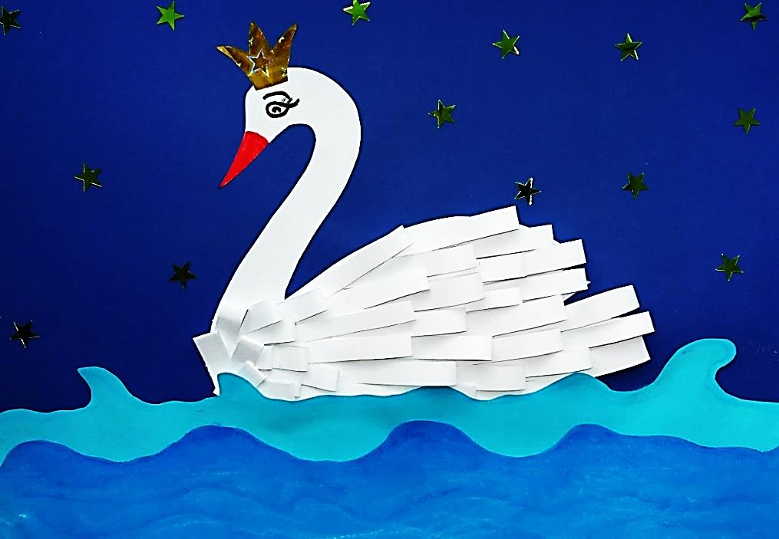
Муниципальное бюджетное учреждение дополнительного образования
«Центр внешкольной работы»
Задание
«Объемная аппликация «Царевна-лебедь»
Для учащихся 2-3 года обучения по
дополнительной общеразвивающей
программе «Весёлый самоделкин»
Модуль «Умелые ручки»
Возраст 5 – 6,5 года
Педагог дополнительного образования
Попова Алина Семёновна
г. Петропавловск-Камчатский
2026 г.

Slide 2
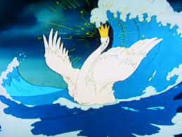
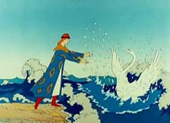
«Царевна-лебедь»
«Зажглась звезда. Повеяло прохладой. И бледной краской серебра окрасил месяц луг. Шептал камыш о чём-то увлечённо Утихшему дневному ветерку, Темнела даль, луна сияла, Вселяя лёгкую тоску. И нежной тучкой невесомой, Над ярким зеркалом воды, Возникло чудное виденье, Как образ призрачной мечты. Так грациозно, величаво, Вторгаясь в вечера пейзаж, Царевна-лебедь выплывала, Как будто сказочный мираж. Крылом, касаясь водной глади, Купалась в лунном серебре, И в брызгах звёзды рассыпались, Звеня в вечерней тишине»
Ниденц Наталья

Slide 3
Здравствуйте, уважаемые родители и дети!
Сегодня мы с вами окунемся в сказку.
Сделаем объемную аппликацию «Царевна-лебедь».
Это просто и очень красиво!

Slide 4
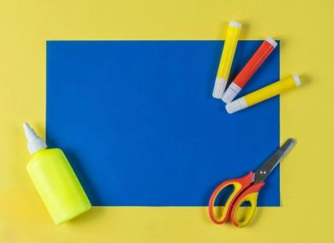
Что нам понадобится?
Основа: цветная бумага, цветной картон, фольгированный золотой картон.
Заготовки: белая бумага, шаблон птицы.
Инструменты: ножницы с закруглёнными концами, клей-карандаш.
Для фантазии: фломастеры или карандаши, чтобы дорисовать детали, звёздочки.

Slide 5
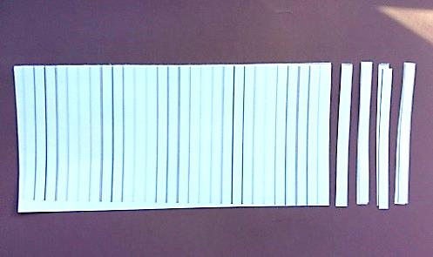
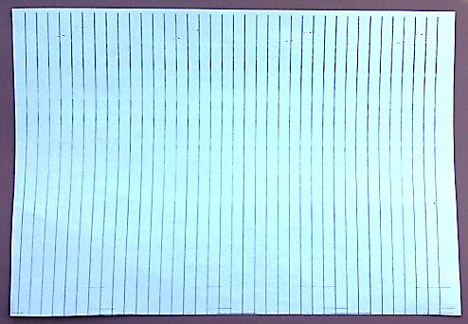
Ход работы
1. Возьмите белый лист бумаги А4, сложите пополам и карандашом начертите полосы шириной 5-7 мм.

Slide 6
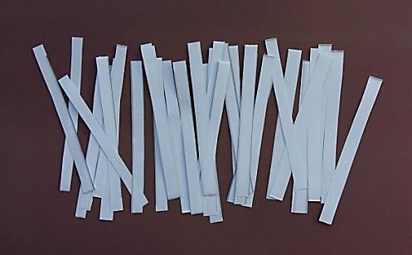
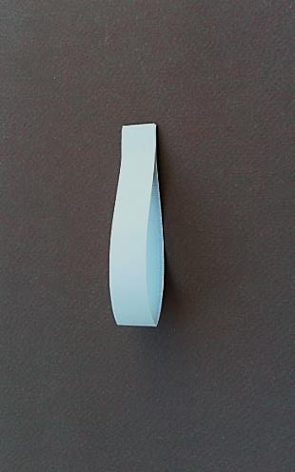
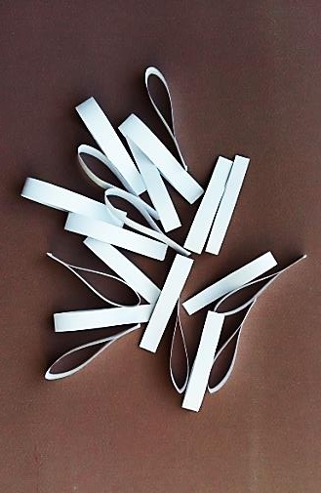
2. Разрежьте полоски по намеченным линиям, используя ножницы.
Из нарезанных полос сделайте бумажные петли: возьмите полоску бумаги, сложите пополам, концы намажьте клеем и прижмите пальцами.

Slide 7
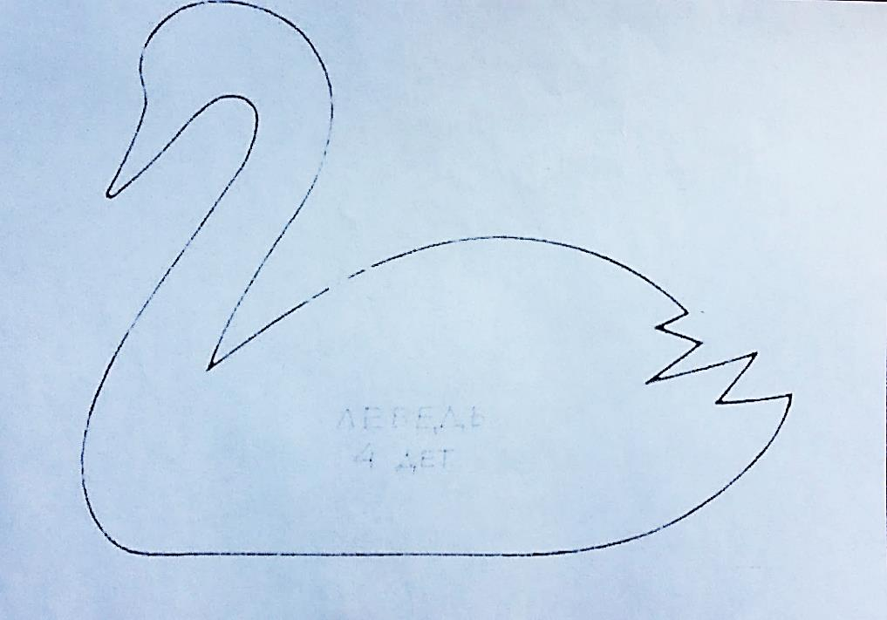
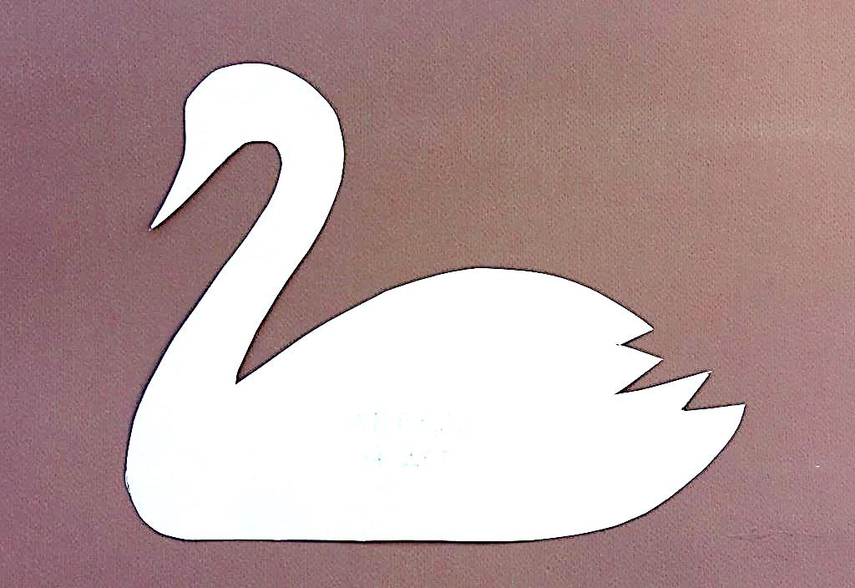
3. Нарисуйте силуэт лебедя или распечатайте готовый шаблон.
4. Вырежьте силуэт лебедя.

Slide 8
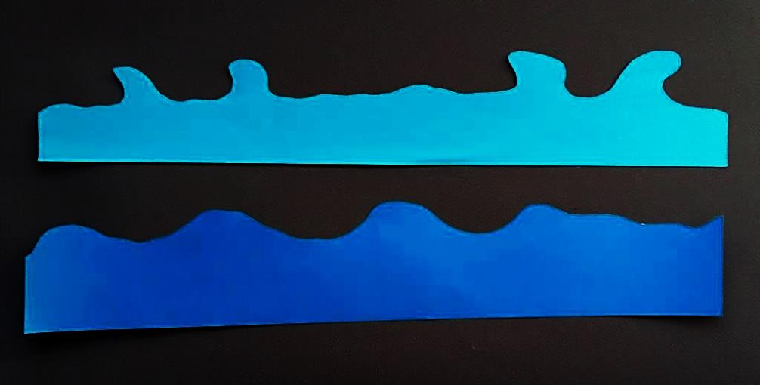
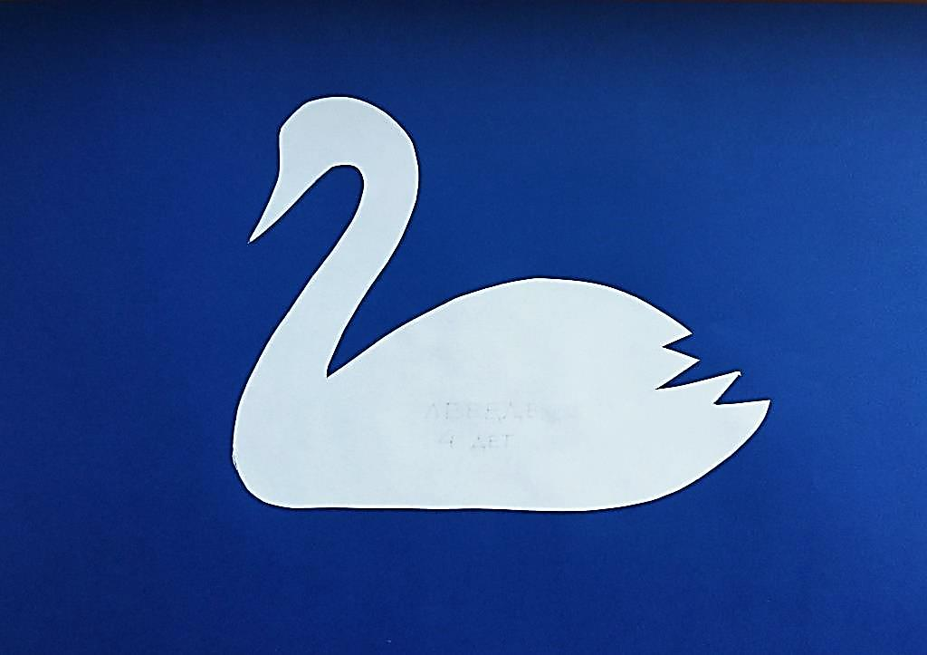
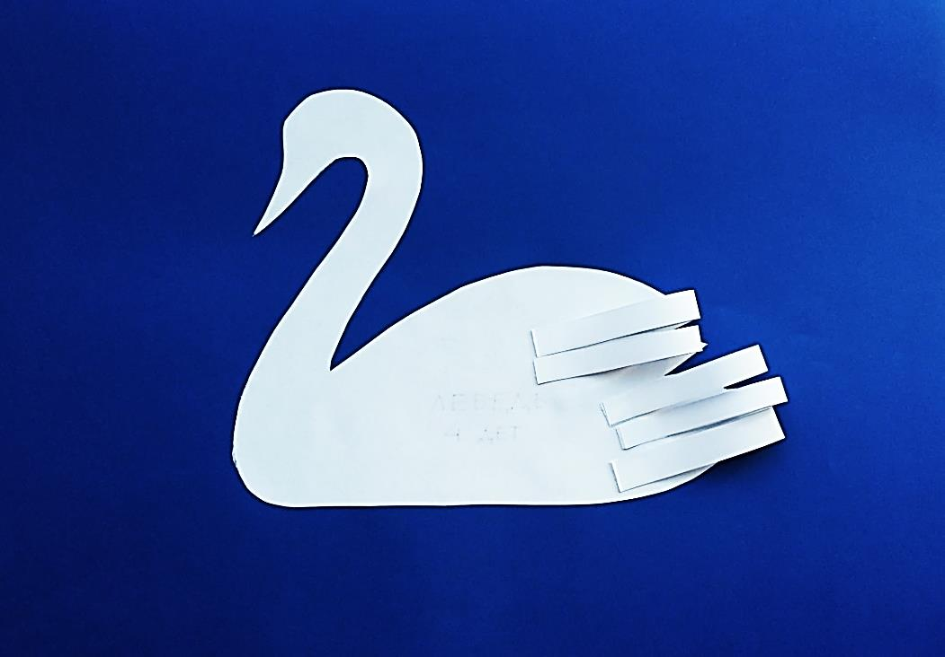
5. Возьмите бумагу голубого или синего цвета и нарисуйте волнистые линии - это будут волны.
Вырежьте детали по намеченным линиям.
6. Для основы возьмите картон синего или голубого цвета, наклейте вырезанную деталь лебедя.
7. Начиная с хвоста, приклейте бумажные петли на детали птицы.

Slide 9

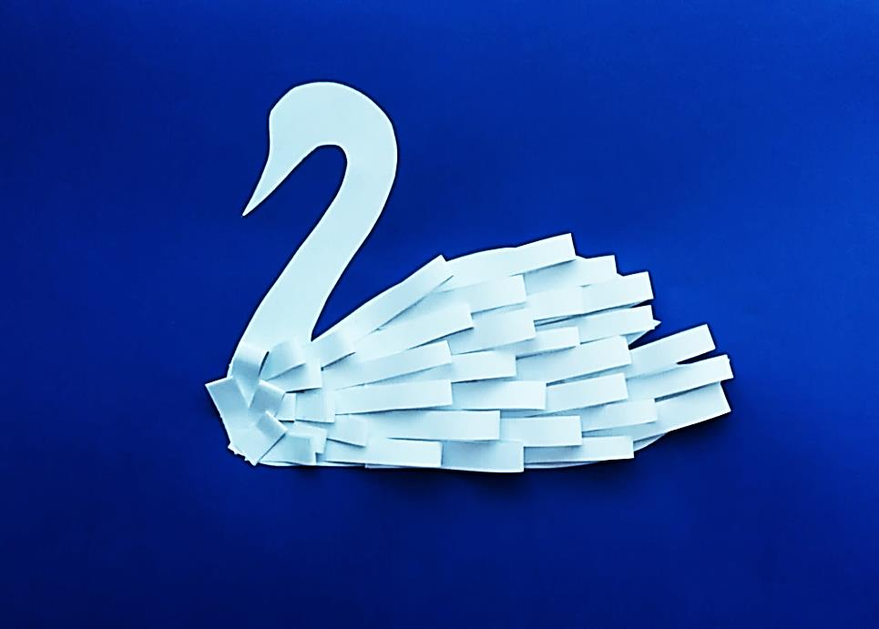
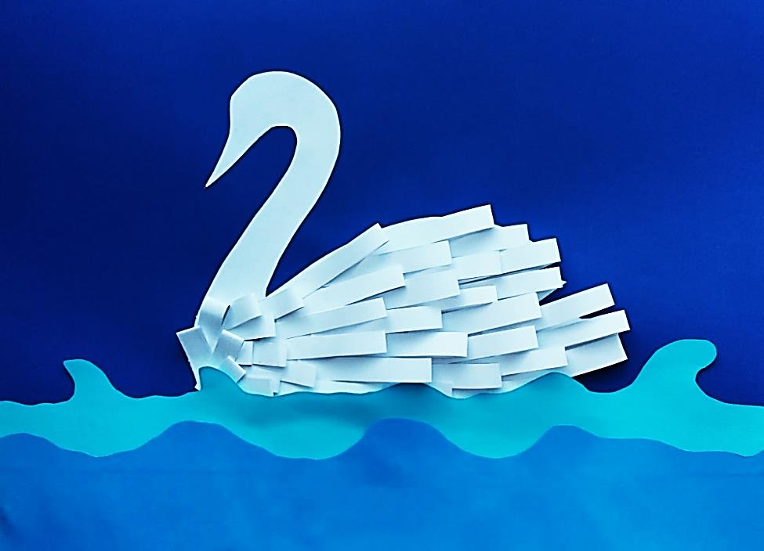
8. Старайтесь приклеить так, чтобы каждый новый ряд петель закрывал край.
При наклеивании ориентируйтесь на контуры лебедя, постепенно сокращая количество петель.
9. Наклейте деталь волны голубого цвета, нанося клей только на край полоски.
10. Наклейте деталь волны более темного цвета, перекрывая предыдущую полоску.

Slide 10
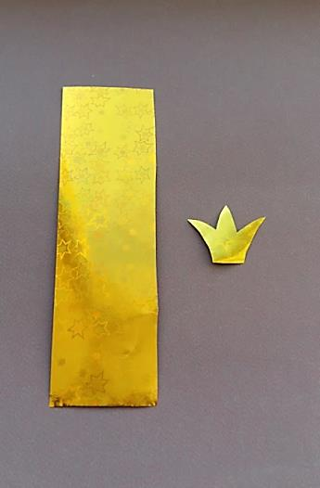
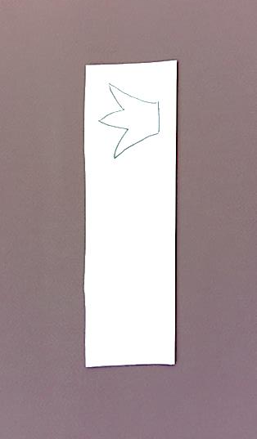
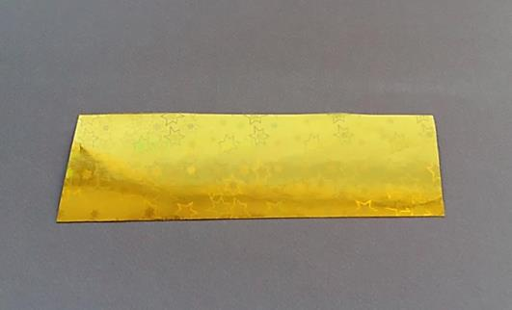
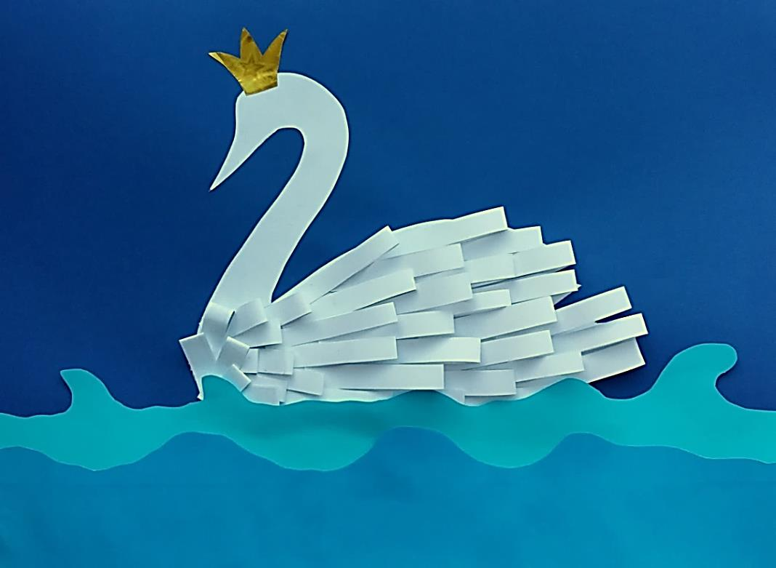
11. Для изготовления короны возьмите фольгированный картон золотого оттенка, нарисуйте силуэт короны, а затем вырежьте его.
Приклейте корону на голову лебедя.
13. Возьмите чёрный фломастер и нарисуйте глаз.
Фломастером красного цвета нарисуйте клюв лебедю.
14. После этого можно дополнить фон звёздочками.

Slide 11
Наша аппликация
«Царевна-лебедь» готова!

